Slide 1
Домашнее задание.
СР-1 по темам №1-5
50 баллов//стр.19-

Slide 2
Какое количество теплоты выделится при конденсации водяного пара, взятого при 100°С , если масса пара 2,5 кг?
t⁰
mпар=2,5кг
Q-?
Lвода =
МДж
конденсация
2,3
100⁰
кг
своды=
кДж
Q=
L m
4,2
кг·ºС
0⁰
Q=
2300000
Дж
·2,5кг=
tминуты
кг
=5,75МДж
Ответ: при конденсации 100градусного пара его потенциальная энергия молекул уменьшится на 5,75МДж
Вар.№3зад.№2. стр. 30

Slide 3
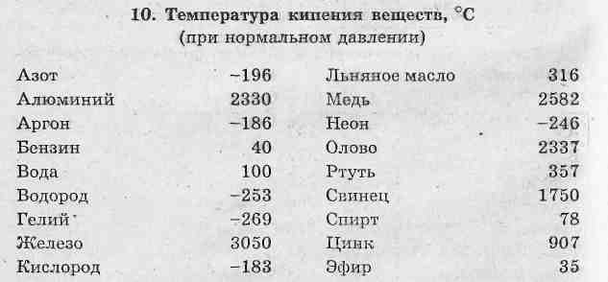
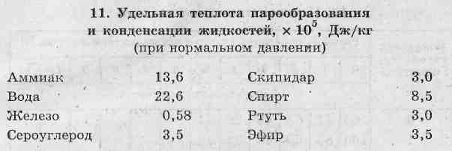
2. Определить количество теплоты, необходимое для обращения в пар 1кг спирта, взятого при температуре его кипения.
3. Сколько теплоты необходимо затратить на испарение 200 г эфира, взятого при температуре 25°С?
сэ=3340
Стр.164-167
t⁰
t⁰
кипение
испарение
35⁰
78⁰
Q=
L m
нагревание
25⁰
0⁰
0⁰
tминуты
tминуты
Q=
сэmэ
+ Lэmэ
•10⁰

Slide 4
mалюм=500г
t⁰
салюм=880
Дж
кг ⁰С
100⁰
mводы=2кг
МДж
qдров=
13
нагревание
кг
плавление
mдров -?
0⁰
t⁰=-10⁰
tминуты
н
-10⁰
нагревание
МДж
λльда =
2,3
З.С.Э.
кг
Алюминием, снегом и водой
дровами
Qвыдел. = Q поглощен.
qmдров.
сльдаm
λльдаm
сводыm
сmал
∙110⁰
=
∙10⁰+
+
∙100⁰+
q
∙ mдр.=
4100∙2кг∙10⁰
+340000∙2кг+
4200∙2кг∙100⁰+
880∙0,5кг∙110⁰
∙mдр =
42000 +
680000 +
840000 +
48400
Дж
q
13000000
∙mдр=
1610400
mдр=
124гр

Slide 5
По какой формуле вычисляется гидростатическое давление
По какой формуле вычисляется вес тела при равномерном движении
По какой формуле вычисляется сила давления
Формула, ОПРЕДЕЛЯЮЩАЯ ДАВЛЕНИЕ
По какой формуле вычисляется выталкивающая сила
2.
4. p=ρgh
1. P=mg
3. F =ρgV
5. F=pS

Slide 6
12
t⁰
115⁰
25⁰
0⁰
tминуты

Slide 7
t⁰
115⁰
25⁰
0⁰
tминуты

Slide 8
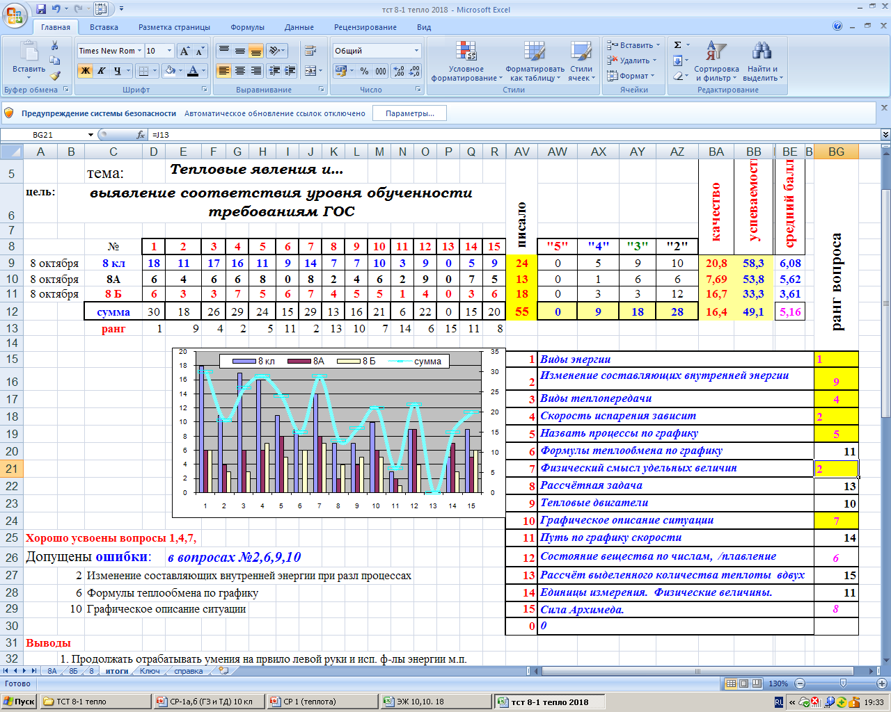

Slide 9
13
40минут?
Первые 10 минут вода охладилась на 20°,
затем 30 минут из 40 шло отвердевание , т.е. отвердело 3/4 часть 1кг.
Q =
сmводы
λ0,75mльда
=4200•1кг•20⁰
+340000•0,75кг=
•20⁰+
=84000Дж+ Дж=
= кДж

Slide 10
t⁰
ΔU=
Q=
cmΔt⁰
60⁰
40⁰
0⁰
tминуты
= 42
сmводы
= 4200•0,5кг•20⁰
Qвыдел. =
•20⁰
= 42000 Дж
8. Сколько тепла выделят 500гр. воды остывая от 60 до 40С?
Ответ введите в кДж.

Slide 11
11
S = vΔt
площади
130
80
50
S = vΔt

Slide 12
13
169
Первые 10 минут вода охладилась на 20°,
затем 10 минут из 40 шло отвердевание , т.е. отвердело 1/4 часть 1кг.
Q =
сmводы
λ0,25mльда
=4200•1кг•20⁰
+340000•0,25кг=
•20⁰+
=84000Дж+85000Дж=
169кДж
сmводыΔt⁰
0,25λmльда

Slide 13
13
30минут?
Первые 10 минут вода охладилась на 20°,
затем 20 минут из 40 шло отвердевание , т.е. отвердело 1/2 часть 1кг.
Q =
сmводы
λ0,5mльда
=4200•1кг•20⁰
+340000•0,5кг=
•20⁰+
=84000Дж+170000Дж=
= кДж
сmводыΔt⁰
0,5λmльда

Slide 14
13
50минут?
Первые 10 минут вода охладилась на 20°,
затем 40 минут из 40 шло отвердевание , т.е. отвердело весь 1кг.
Q =
сmводы
λmльда
=4200•1кг•20⁰
+340000•1кг=
•20⁰+
=84000Дж+ Дж=
= кДж
сmводыΔt⁰
λmльда

Slide 15
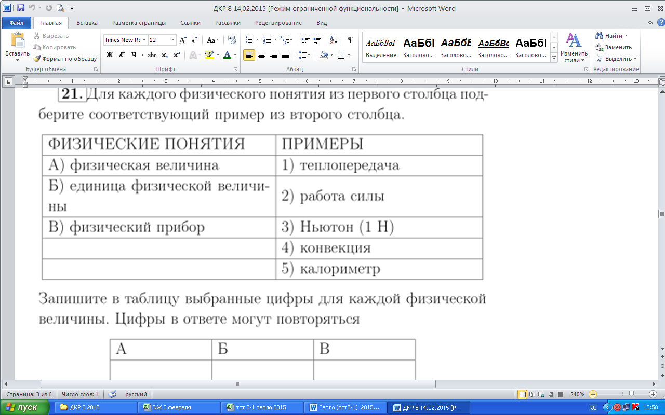
14
2
3
5

Slide 16
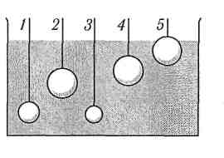
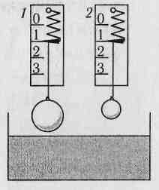
15. Пять шариков опущены в воду. На какие шарики действует наименьшая выталкивающая сила? Рис. 11
F_{выт} = ρ_{Ж} g V_{ПОГР}
11. Два тела погружаются в воду, как показано на рисунке. Какой динамометр покажет большую силу? Рис. 11.
А.1 Б.2 В.У всех одинакова,

Slide 17
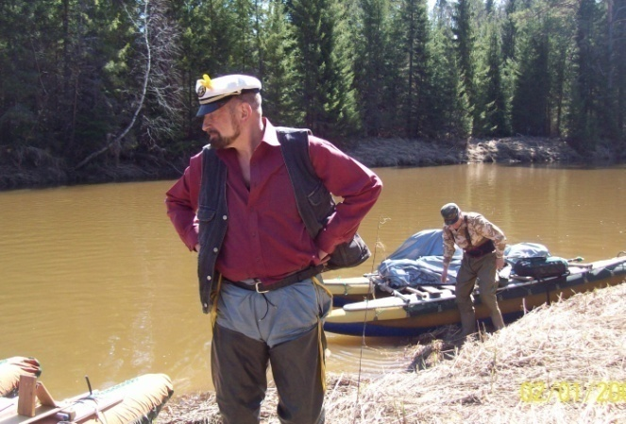
Физика 8
Темы №1-5
Решение задач
по теме
тепловые
явления
в тетради для ДЗ 8-1
СР 8-1, стр. 19-26

Slide 18
Справочник 8кл последняя стр.11

Slide 19
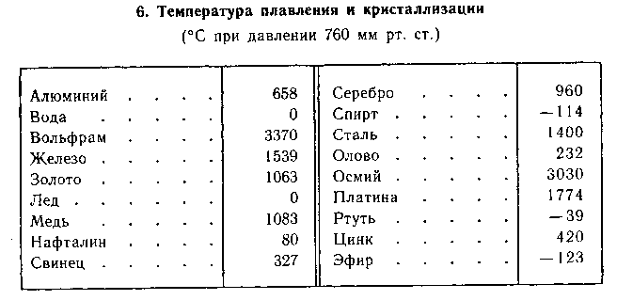
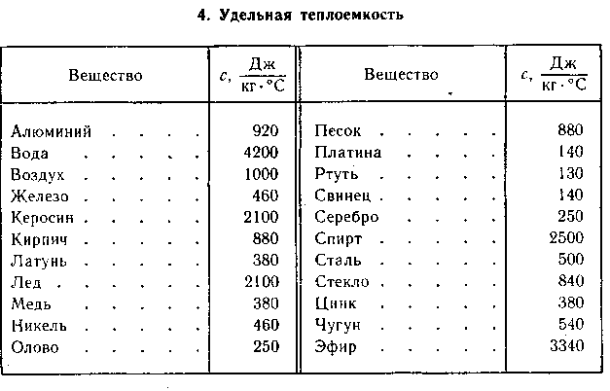
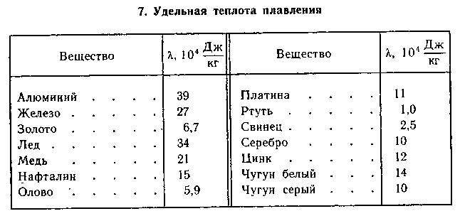
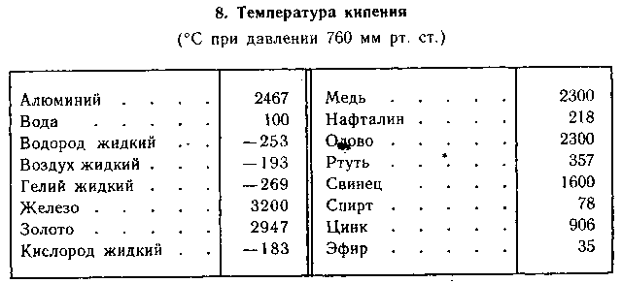
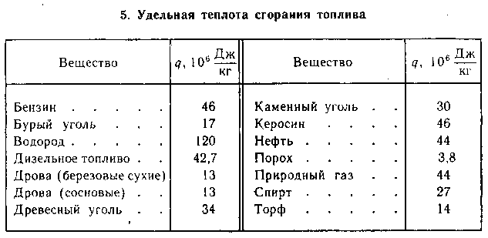
Справочник 8кл лицевая

Slide 20
цинк
m = 10кг
с = 380Дж/(кг·ºС)
λ = 120000Дж/кг
Q - ?
t⁰
Ответ: при отвердевании 10кг цинка и охлаждении их до 10ºС выделится около 2,7МДж энергии.
420⁰
10⁰
0⁰
tминуты
1. При отвердевании энергия взаимодействия молекул уменьшится на λ·m,
2. а при охлаждении и потенциальная и кинетическая на cm(420º-10º)
Общее количество теплоты равно
Q= λ·m + cm(420º-10º)
Подставим численные значения
Q= 120000Дж/кг·10кг+380 Дж/кг·ºС·10кг·410º=
Q= 1200000Дж + 1558000Дж = 2758000Дж
2. Сколько теплоты выделится при отвердевании 10 кг цинка, взятого при температуре его плавления, и дальнейшем охлаждении этого цинка до 10°С?
Вар.№1 зад.№2. стр. 19

Slide 21
медь
m = 5кг
с = 380Дж/кг·ºС
λ = 210000Дж/кг
Q - ?
t⁰
Ответ: для плавления 5кг меди, взятой при 83ºС потребуется около 3МДж.
Вар.№2 зад.№2. стр. 21
1083⁰
В№2-з№2 стр. 21
83⁰
0⁰
tминуты
При нагревании и потенциальная и кинетическая энергия молекул увеличится на cm(1083º-83º).
При плавлении энергия взаимодействия молекул увеличится на λ·m.
Общее количество теплоты равно
Q= cm(1083º-83º) + λ·m
Подставим численные значения
Q= 380 Дж/кг·ºС·5кг·1000º + 210000Дж/кг·5кг =
Q= 1900кДж + 1050кДж = 2950кДж
2. Какое количество теплоты потребуется, чтобы расплавить кусок меди массой 5 кг, если его начальная температура 83 °С?

Slide 22
эфир
m = 20г
с =3340Дж/(кг·ºС)
L = 0,4МДж/кг
Q - ?
Ответ: при конденсации 20г эфира и охлаждении его до 10ºС выделится около 10кДж теплоты, т.е. внутренняя энергия уменьшится на 10кДж
В№3-з №2,стр.23
t⁰
конденсация
35⁰
охлаждение
10⁰
tминуты
0⁰
1. При конденсации энергия взаимодействия молекул уменьшится на Q1=L·m = 400000Дж/кг·0,02кг =
2. а при охлаждении и потенциальная и кинетическая на Q2 =cm(35º-10º)=3340Дж/кг·ºС·0,02кг·25º=
Общее количество теплоты равно
Q= L·m + cm(35º-10º)
Подставим численные значения
Q= 400000Дж/кг·0,02кг+3340Дж/кг·ºС·0,02кг·25º=
Q= 8000Дж + 1670Дж = 9670Дж
2. Какое количество теплоты выделится при конденсации 20 г паров эфира, взятого при 35 °С, и его дальнейшем охлаждении до 10 °С?
Вар.№3 зад.№2. стр. 23

Slide 23
серебро
m = 10г=0,01кг
с = 250Дж/(кг·ºС)
λ = 100000Дж/кг
Q - ?
В№4 з№1, стр.25
t⁰
Ответ: при отвердевании 10г серебра и охлаждении их до 60ºС выделится около 3,25 кДж.
отвердевание
960⁰
охлаждение
60⁰
0⁰
tминуты
1. При отвердевании энергия взаимодействия молекул уменьшится на Q1=λ·m=100000Дж/кг·0,01кг=1000Дж
2. а при охлаждении и потенциальная и кинетическая на Q2=cm(960º-60º)=250Дж/кг·ºС·0,01кг·900º= 2250Дж
Общее количество теплоты равно
Q= λ·m + cm(960º-60º)
Подставим численные значения
Q= 100000Дж/кг·0,01кг+250Дж/кг·ºС·0,01кг·900º=
Q= 1000Дж + 2250Дж = 3250Дж
1. Масса серебра 10г. Сколько тепла выделится при его кристаллизации и охлаждении до 60°С, если серебро взято при температуре плавления?
Вар.№4 зад.№1. стр. 25

Slide 24
4-2. Какое количество теплоты выделится при конденсации водяного пара массой 10 кг при 100 °С и охлаждении образовавшейся воды до 20 °С?
t⁰
m_{вод} = 10кг,
L_{вод} = 2300кДж/кг
с_{вод} = 4200Дж/кг·ºС
tº_{нач}= 100⁰
tº_{кон}= 20⁰
Q -?
100⁰
Вар.№4 зад.№2. стр. 25
20⁰
0⁰
1.При конденсации пара выделится Qотв= m⋅L
Qотв=10кг⋅2300000Дж/кг=
tминуты
2.При охлаждении воды на 80⁰ выделится Qохл = сmΔt ⁰
Qохл = 4200Дж/кг·ºС⋅10кг⋅80⁰ =

Slide 25
1-3. Сколько теплоты надо затратить, чтобы вскипятить 3кг воды, взятой при температуре 20°С в алюминиевой кастрюле массой 400г, если в ходе этого процесса 20г воды испарилось?
1.Для нагревания алюминия надо
t⁰
t⁰_{Al}=1539⁰
m_{Al}= 0,4кг
m_{H2O}= 3кг
c_{H2O}= 4200Дж/кг·⁰С
L_{H2O}= 2,3МДж/кг
c_{Al} = 880Дж/кг·⁰С
Q_{общ} -?
Q_{Al}=с_{Al}m_{Al}·80⁰= ….
100⁰
Нагревание _{Al}
Q_{Al}=…Дж/кг·⁰С·0,4кг· 80⁰ =
Нагревание воды
2.Для нагревания воды надо
20⁰
tминуты
Q_{H2O}=с_{H2O}m_{H2O}·200⁰ =
Ответ: Внутренняя энергия системы «вода в кастрюле» увеличилась на ….. кДж
В1-з№3. стр.20

Slide 26
Выкипело
t⁰
В3 з№4 стр.24
mпара=500г
Mводы=3кг
100⁰
t⁰=20⁰
н
МДж
20⁰
Lводы =
2,3
кг
0⁰
qгаза= 44 МДж
Qпоглощен.
tминуты
η =
mгаза - ?
Qвыдел.
η Qвыдел. =
Q поглощен.
ηqгаза mгаза
сMводы
Lmпара
=
•80⁰+
0,3• 44МДж mг
+2300000•0,5кг
=
4200•3кг•80⁰
13200mг
=
1008кДж +
11500кДж
=
1019500кДж
13200 mг
mг
3-4. На газовую плиту поставили чайник, вмещающий 3 л воды при 20°С. Какое количество природного газа было израсходовано, если после кипячения в чайнике оказалось 2,5 л воды? КПД плиты 30 %.
=
77кг
Ответ: на нагревание и кипение понадобилось 77кг газа

Slide 27
Вариант4 з№4. стр. 25. / 4. Сколько льда при О°С можно превратить в стоградусный пар за счет энергии, выделенной при полном сгорании 1 кг керосина? КПД нагревателя 25 %.
mкер = 0,5кг, q=46,2МДж/кг
Lводы = 2300кДж/кг
своды = 4200Дж/кг·ºС
λльда = 330кДж/кг
η = 0,3
mл - ?
t°
1. При плавлении льда его потенциальная энергия молекул увеличится на λ·m.
2. При нагревании и потенциальная и кинетическая энергия молекул увеличится на cm(100º-0º).
100
0
3.При парообразовании воды её потенциальная энергия молекул увеличится на L·m.
t.мин
Q общая энергия для трёх процессов будет иметь вид
Q_{полезн}.= λ·m + cm(100º-0º)+ L·m, вынесем m за скобки
Q_{полезн.}= (λ+c(100º-0º)+L)·m, подставим числовые значения
Q_{полезн.}=(330кДж/кг+420кДж/кг+2300кДж/кг)·m = 3050кДж/кг·m
Энергия выделенная при горении керосина Qзатр = q·mкер.= 46,2МДж/кг ·0,5кг= 23,1МДж, но по условию из них лишь 0,3 часть, т.е. 6,93 МДж будет полезной, значит
6930 кДж= 3050кДж/кг ·m, откуда m= 2,27кг
Ответ: используя 0,5 кг керосина испарить можно 2,3кг льда
В4 з4 стр.25

Slide 28
Справочник 8кл последняя стр.11

Slide 29
2. Определить количество теплоты, необходимое для плавления стального бруска массой 2 кг, взятого при температуре его плавления.
3. Какое количество теплоты потребуется для плавления 1,5 кг цинка, начальная температура которого 20°С?

Slide 30
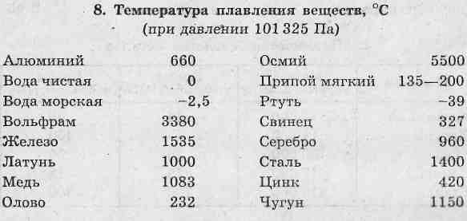
Какое количество теплоты потребуется для плавления 14 кг меди, начальная температура которой 83 °С ?
t⁰
mмедь=14кг
Q-?
плавление
кДж
1083⁰
λмеди =
180
кг
Дж
нагревание
смеди=
83⁰
380
кг·ºС
0⁰
tминуты
стр. 11
Q=
смmс
+ λм mм
•1000⁰
=380·14 +
180000·14
10⁵
Стр.№6//УДЕЛЬНАЯ ТЕПЛОЕМКОСТЬ (Дж/кг·°С)
сталь ............ 500 медь .............. 380
железо .......... 460 латунь ............. 380
вода ............ 4200 растительное масло . . . 2000
алюминий ....... 920 стекло ........... 840
кирпич .......... 750 спирт ............. 2500
стр. 11
Вар.№ зад.№. стр.

Slide 31
. Сколько теплоты необходимо затратить, чтобы испарить 500 г спирта, взятого при 18°С? / //стр.,
mспирт=500г= 0,5кг
Q-?
t⁰
МДж
парообразование
Lсп =
0,85
кг
78⁰
сспирт=
кДж
2,4
нагревание
кг·ºС
18⁰
0⁰
tминуты
Q=
сспmсп
+Lmпара
•60⁰
=
2400(Дж/ кг·ºС)·0,5кг•60⁰
+850000(Дж/кг)·0,5кг
=
Ответ: для нагревания от18°до 78⁰ 0,5кг спирта и его испарения понадобилось …. Дж теплоты.

Slide 32
t⁰
Выкипело
mпара=250г
P= 600 Вт
100⁰
6. На электроплитке мощностью 600 Вт, имеющей КПД 50 %, нагрели 0,5л воды от 10 °С до 100 °С, при этом 250 г ее обратили в пар. Как долго длилось нагревание?
η = 0,5
mводы=500г
10⁰
0⁰
tминуты
t⁰=10⁰
Q поглощен.
н
МДж
η =
=
Lводы =
2,3
Qвыдел.
кг
η Qвыдел. =
Q поглощен.
η РΔt.
=
сmводы
Lmпара
•90⁰+
4200•0,5г•90⁰
+2300000•0,25кг
=
0,5•600Δt
300Δt
Дж
=
189000 +
575000
Δt
300
•Δt
=
2547с
42мин
=
764000
Ответ: нагревание и кипение длилось 42мин.

Slide 33
В№4.з№2.Какое количество теплоты выделится при кристаллизации 100 г воды при О°С? ///см.т.№3
mводы=100г= 0,1кг
Q-?
t⁰
100⁰
0⁰
tминуты
Q=
λ m
Q=
330000Дж/кг· 0,1кг=
Ответ: При кристаллизации выделится 33000Дж. Энергия движения молекул не изменится, уменьшится энергия их взаимодействия

Slide 34
mалюм=200г
t⁰
Дж
110⁰
Дж
салюм=880
спара=1100
кг ⁰С
кг ⁰С
mводы=600г
100⁰
МДж
qбензин=
46
кг
10⁰
t⁰=10⁰
0⁰
н
tминуты
Выкипела и …
mбензина-?
З.С.Э.
МДж
Алюминием, водой и паром
Lводы =
2,3
бензином
кг
Qвыдел. = Q поглощен.
qmбенз.
сmводы
Lmводы
сmпара
сmал
•100⁰
=
•90⁰+
+
•10⁰+
•mбенз.
4200•0,6кг•90⁰
+2300000•0,6кг+
46000000
=
+1100•0,6кг•10⁰+
880•0,2кг•100⁰
•mбенз
Дж
46000000
=
226800 +
138000 +
6600 +
17600
46000000
•mбенз
=
389000
mбенз.
=
8,5гр

Slide 35
t⁰
расплавилась
кДж
λ свинца =
25
кг
327⁰
η =0,3
mпули = ? г
57⁰
t⁰=57⁰
v = ?
0⁰
н
Q поглощен.
tминуты
ссвинца=130Дж/кг•К
η =
Qвыдел.
3. С какой скоростью должна лететь свинцовая пуля, чтобы при ударе о преграду она расплавилась, если температура пули до удара 57 °С? При ударе в тепло превращается 30 % энергии пули.
η Qвыдел. =
Q поглощен.
η m v²/2
=
сmспули
λ mпули
•270⁰+
0,3 m v²/2
130•m•270⁰
+25000•m
Дж
=
0,15v²
=
35100 +
25000
v²
633м/с
0,15
• v²
60100
=
400667
v=
=
Ответ: Чтобы расплавиться после удара пуля должна лететь со скоростью 633м/с

Slide 36
t⁰
Выкипело
mпара=250г
P= 600 Вт
100⁰
η = 0,5
mводы=500г
10⁰
0⁰
tминуты
t⁰=10⁰
Q поглощен.
н
МДж
η =
=
Lводы =
2,3
Qвыдел.
кг
η Qвыдел. =
Q поглощен.
6. На электроплитке мощностью 600 Вт, имеющей КПД 50 %, нагрели 0,5л воды от 10 °С до 100 °С, при этом 250 г ее обратили в пар. Как долго длилось нагревание?
η РΔt.
=
сmводы
Lmпара
•90⁰+
4200•0,5г•90⁰
+2300000•0,25кг
=
0,5•600Δt
300Δt
Дж
=
189000 +
575000
Δt
300
•Δt
=
2547с
42мин
=
764000
Ответ: нагревание и кипение длилось 42мин.

Slide 37
t⁰
60⁰
40⁰
0⁰
tминуты
Qвыдел. =
сmводы
= 4200•0,5кг•20⁰
•20⁰
= 42000 Дж
8. Сколько тепла выделят 500гр. воды остывая от 60 до 40С?
Ответ введите в кДж.
= 42

Slide 38
t⁰
70⁰
20⁰
0⁰
tминуты
сmводы
= 4200•0,1кг•50⁰
Qпогл. =
•50⁰
= 21000Дж
8. Какое кол-во теплоты получили 100г воды при нагревании
от 20 до 70С?
Ответ введите в кДж.
=21

Slide 39
Калориметр = термос
t⁰
85⁰
mтела=200г
85⁰С
mводы=600г
25⁰С
25⁰
20⁰С
стела-?
25⁰С
20⁰
tминуты
Qвыдел. = Q поглощен.
З.С.Э.
телом
водой
Q_{↓тела}=
Q_{↑воды} +
Q_{↑калорим.}
стелаmтела
своды mводы
(85⁰-25⁰)
(25⁰-20⁰)
=
стела×0,2
× 60⁰
=
4200 × 0,6×
5⁰
Дж
стела×12=12600
стела=1050
кг ⁰С

Slide 40
ИЗМЕНЕНИЕ АГРЕГАТНЫХ СОСТОЯНИЙ ВАРИАНТ СР – 1б
1. Какое количество теплоты потребуется для плавления куска олова массой 400 г, взятого при температуре 232°С? 2. Определить количество теплоты, необходимое для обращения в пар 1 кг спирта, взятого при температуре его кипения. 3. Сколько теплоты необходимо затратить на испарение 200 г эфира, взятого при температуре 25°С?
4.Сколько теплоты выделится при конденсации 300г спирта, взятого при температуре кипения, и дальнейшего охлаждения его до 18 °С? 5. Какое количество теплоты потребуется, чтобы расплавить кусок меди массой 10 кг , если его начальная температура 185 °С?
6. Смесь, состоящую из 5 кг льда и 10 кг воды, при общей температуре 0⁰С нужно нагреть до 100°С. Определить количество теплоты, необходимое для этого. 7. Какое количество керосина надо израсходовать, чтобы превратить в пар 2 кг льда, взятого при 0°С, если КПД керосинки, на которой этот лед нагревается, 40 %?
Б*. Сколько льда при температуре -20 ⁰С можно расплавить одним килограммом стоградусного водяного пара?

Slide 41
2.

Slide 42
Домашнее задание.
СР-1 по темам №1-5
50 баллов
Гр7
543269260 263а,б 283

Slide 43
77. За 10 минут 2кг воды остыли на 2⁰ . Какова мощность нагревателя, если та же вода нагреется на 2⁰ за 15 минут.
t⁰
1. Опишем остывание воды.
60⁰
сmводы
Qвыдел. =
·2⁰
58⁰
Nостыв·t1 =
сmводы·2⁰
0⁰
tминуты
1. Опишем нагревание воды.
Nвыд·t2 -Nост·t2 =
сmводы·2⁰
Nвыд·t2 – t2(сmводы·2⁰)/t1=сmводы·2⁰
Nвыд·t2 = t2(сmводы·2⁰)/t1+сmводы·2⁰
Nвыд·15мин= 15мин(4200·2кг·2⁰)/10мин+4200·2кг·2⁰
Nвыд= (15мин(16800)/10мин+16800 )/15
Nвыд= 2800Вт

Slide 44
Дерево задач на КПД
Q=cmΔt⁰
+ λm + ..
A = F s
A =N_{полезн} t
А_{полезн}
η =
Азатр
A_{з} =q mтопл
A=UIt
Q=I²Rt
U
A_{з} =N_{затр} t
I =
R

Slide 45
1.Нагревание твёрдого
2. Плавление
3. Нагревание жидкого
4. Парообразование
5. Нагревание газа
t⁰
6. Охлаждение газа
7. конденсация
8. охлаждение жидкого
9. отвердевание
10. Охлаждение
твёрдого
Поглощение энергии
5
6
выделение энергии
4
7
3
8
1
2
9
10
t,с
5. Какими номерами обозначены участки графика, описывающие нагревание твёрдого тела и конденсации? 1. (№1 и №9) 2. (№3 и №7) 3. (№1 и №7) 4. (№4 и №8) 5. (№1 и №6)
6. Формулы процессов.
1.Нагревание твёрдого
3. Нагревание жидкого
5. Нагревание газа
6. Охлаждение газа
8. охлаждение жидкого
10. Охлаждение
твёрдого
Q=
cmΔ t⁰
Q=
L m
4. Парообразование
7. конденсация
Q=
λ m
2. Плавление
9. отвердевание

Slide 46
1
2
3
4
5
10. Опишите графически тепловые процессы следующих ситуациях:
«Лед в кастрюле поставили на газовую плиту».
10. «Лед бросили в кипяток».
10. «Расплавленное олово бросили в воду».
10. «Лед при 0 градусов бросили в расплавленное олово, взятое при температуре плавления».

Slide 47
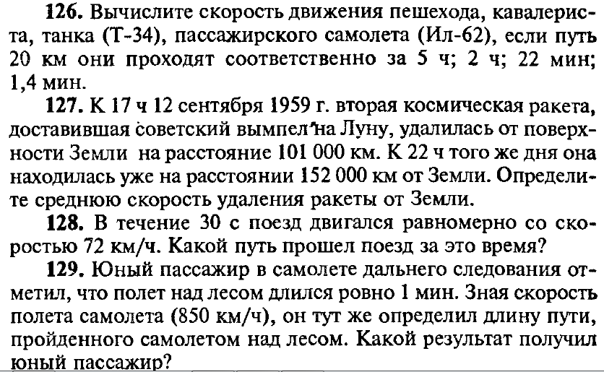
Гр.№6

Slide 48
Гр.№6

Slide 49
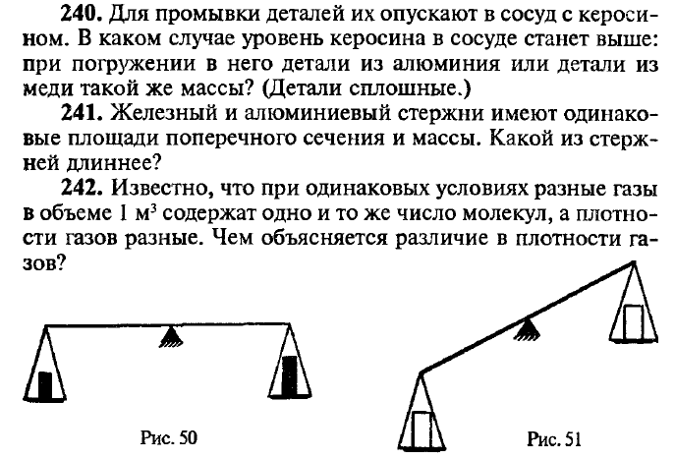
Гр.№7

Slide 50
2. Определить количество теплоты, необходимое для плавления стального бруска массой 2 кг, взятого при температуре его плавления.
3. Какое количество теплоты потребуется для плавления 1,5 кг цинка, начальная температура которого 20°С?

Slide 51
2.

